Slide 1


Stroliwch a Roliwch yn
[new’r ysgol]

Slide 2
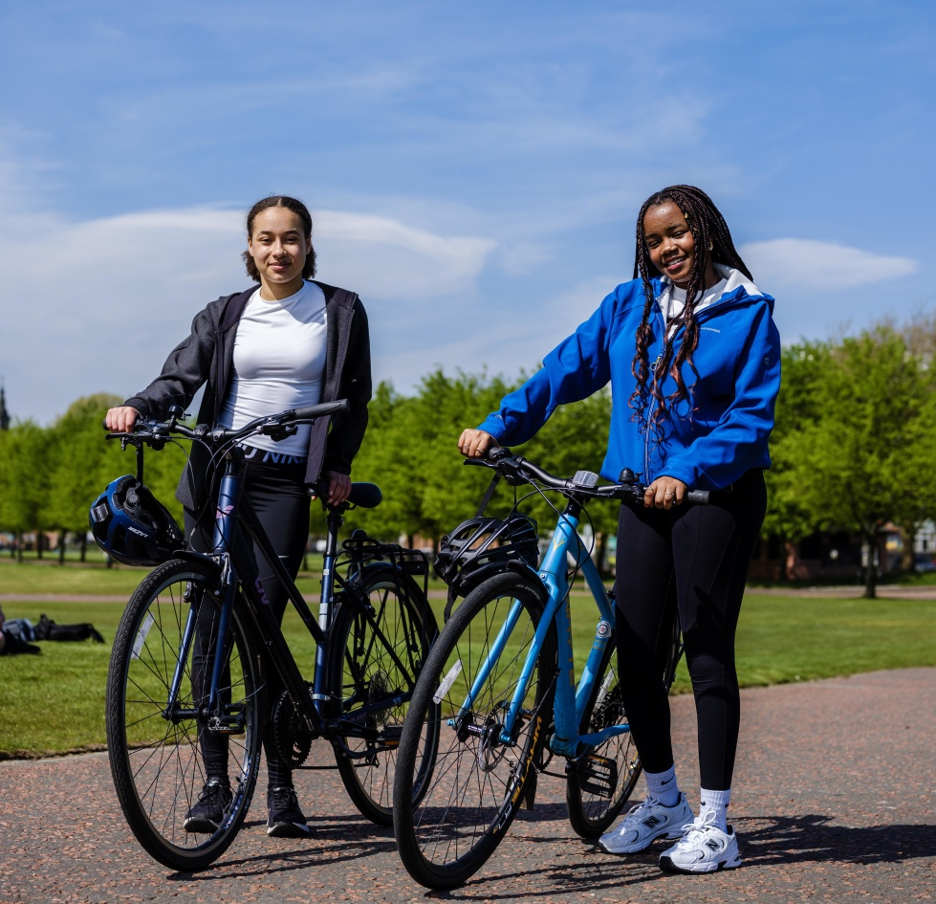

What is it?
Stroliwch a Roliwch yw’r her cerdded, olwyno, sgwtera a beicio i’r ysgol fwyaf yn y Deyrnas Unedig
Dewch inni weld faint o deithiau iach i'r ysgol y gallwn ni eu cofnodi dros bythefnos!
Photo: Brian Sweeney

Slide 3
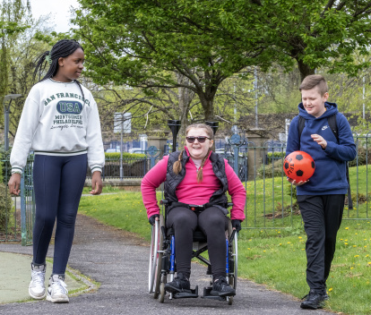

Pa bryd mae’n digwydd?
Mae Stroliwch a Roliwch yn cael ei gynnal o ddydd Llun 16 Mawrth – Dydd Gwener 27 Mawrth.
Gallwn gymryd rhan ar bob un o ddeg diwrnod yr her ond dim ond y pum diwrnod gorau fydd yn penderfynu ein safle terfynol.
Photo: McAteer Photograph

Slide 4
Beth, yn eich barn chi, yw manteision cerdded, olwyno, beicio neu sgwtera i'r ysgol?
Mae teithio’n egnïol yn ymarfer corff gwych ac yn ein helpu i gadw’n iach.
Mae teithio’n egnïol i’r ysgol yn golygu ein bod yn cyrraedd yn fwy effro ac yn barod i ddysgu.
Mae cerdded, olwyno, sgwtera a beicio i’r ysgol yn llawer o hwyl!
Mae mwy o bobl yn teithio’n egnïol i’r ysgol yn golygu aer glanach, llai o draffig a llai o sŵn o amgylch yr ysgol.
Gallwn ennill gwobrau!

Slide 5
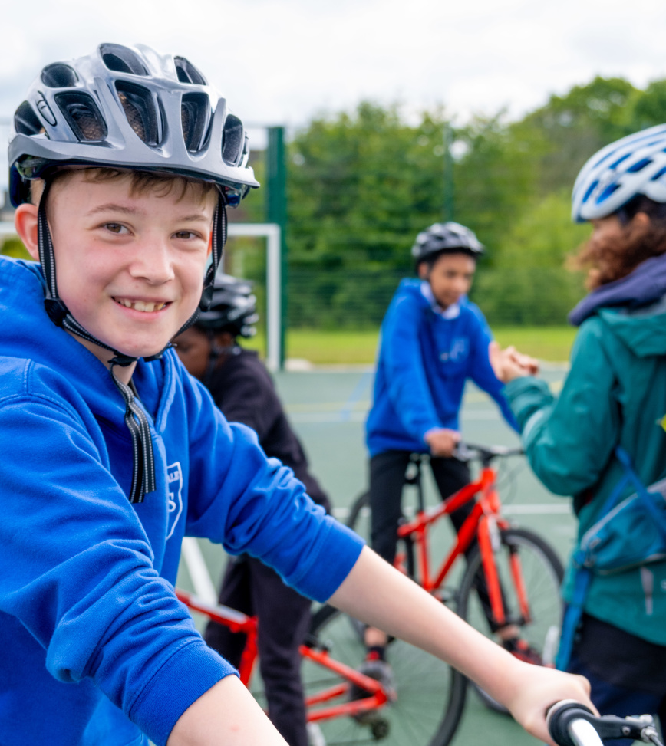

Pam ydym ni’n cymryd rhan?
Rydym am fod yn rhan o rywbeth MAWR!
Drwy gymryd rhan, byddwn yn dysgu am sut gall newid ein teithiau i’r ysgol ein helpu i newid ein byd er gwell.
Photo: Michael Kelly

Slide 6

Stroliwch a Roliwch 2025 – y flwyddyn fwyaf eto!
  Cymerodd 644,384 o ddisgyblion ran*, yn cynnwys 93,618 o ddisgyblion AAA/ADY/ACY.
  Cofnododd 2,024 o ysgolion deithiau ac roedd 2,759 wedi cofrestru ar gyfer yr her.
  Cofnodwyd ychydig dros 2.8 miliwn o deithiau iach.
Mae hynny'n golygu bod ychydig dros 2,880 tunnell o CO2 ac ychydig dros 4,550kg o Nitrogen Ocsid o allyriadau ceir wedi cael eu hosgoi.*¹
Mae hynny'n cyfateb i 574 balŵn aer poeth!
  *yn seiliedig ar gofrestr yr ysgol | *1*1 Pe bai'r plant a oedd yn gwneud teithiau egnïol yn ystod Stroliwch a Roliwch wedi teithio i'r ysgol mewn car yn lle hynny, gallai hyn fod wedi creu ychydig dros 2,880 tunnell o CO2 ac ychydig dros 4,500 kg o NOx.
Notes:
*based on the school roll | *1 If the children taking active journeys during Big Walk and Wheel had travelled to school by car instead, this could have created just over 2,880 tonnes of CO2 and just over 4,500 kg of NOx.

Slide 7
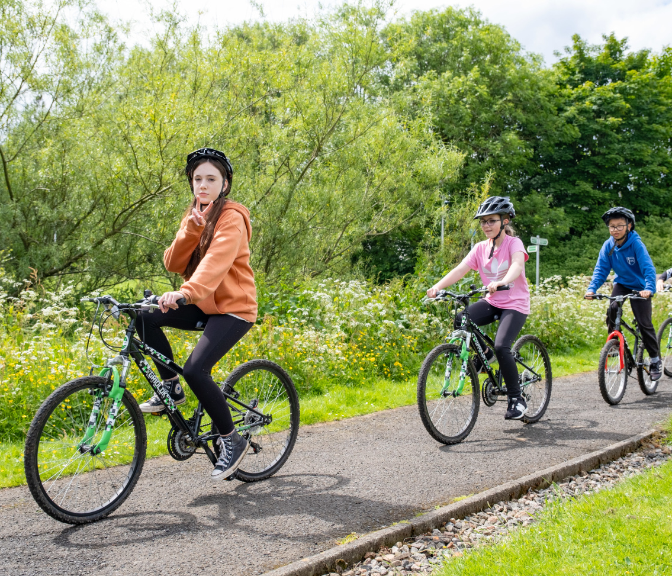
Beth mae angen i ni ei wneud?
Cerdded, olwyno, sgwtera neu feicio i’r ysgol gymaint o weithiau ag y gallwch chi!
Gofyn i’ch athrawon am y canllaw cynhwysiant os credwch fod gennych unrhyw rwystrau i gymryd rhan.
Annog eich ffrindiau i ymuno hefyd!
Cofiwch ddweud wrth eich athro am eich siwrne egnïol er mwyn iddi gael ei chofnodi a’i hychwanegu at ein cyfanswm.
Cymryd rhan yn y gwersi cyffrous sydd gennym ar y gweill fel rhan o Stroliwch a Roliwch!
Photo: Michael Kelly

Slide 8
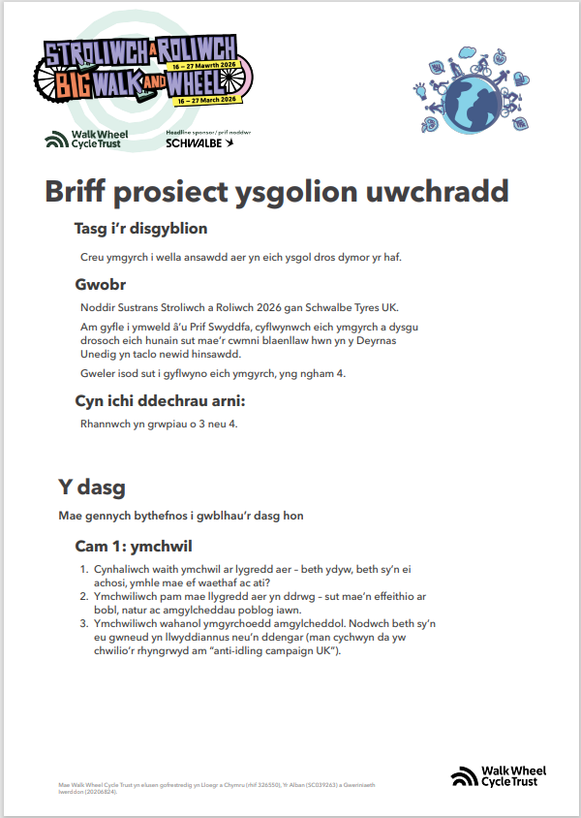
Beth mae angen i ni ei wneud?
Cynllunio a chreu ymgyrch gwych ar sut gallwn wella ansawdd yr aer yn ein hysgol. Mae briff prosiect inni ei ddilyn i’n helpu i greu ymgyrch ac ennill gwobrau!

Slide 9
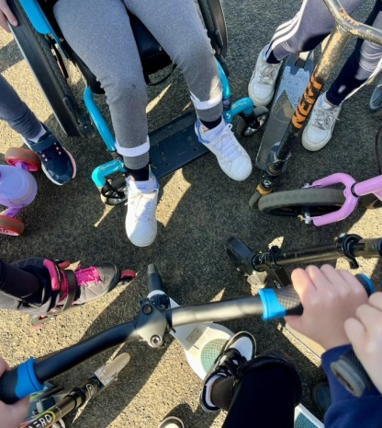
Cofiwch am y gwobrau!
Bydd gwobrau gwych i’w hennill ar bob un o ddyddiau’r her. Mae ysgolion sydd â mwy na 15% o’u disgyblion yn cymryd rhan ar unrhyw ddiwrnod yn cael eu cynnwys yn y raffl wobrau ddyddiol.
HEFYD! Bydd y rhai sy’n creu’r ymgyrch Ansawdd Aer gorau yn ennill gwobr gyffrous.
Photo: Walk Wheel Cycle Trust

Slide 10
[enw’r ysgol]
Amdani!

Slide 11

About Walk Wheel Cycle Trust (3)
Walk Wheel Cycle Trust is the charity making it possible for everyone to walk, wheel and cycle.
We work directly with communities to make change happen. Then we evidence the impact to influence policies that push those changes further.
Because people powered movement changes everything. Our health.
Our wellbeing. Our world.
Find out more at
www.walkwheelcycletrust.org.uk
Walk Wheel Cycle Trust is a registered charity no. 326550 (England and Cymru), SC039263 (Scotland) and 20206824 (Republic of Ireland)
© Walk Wheel Cycle Trust 2025

